Slide 1


«Использование макетов из бросового материала в экологическом образовании дошкольников»
воспитатель МДОАУ
«Детский сад №99 г. Орска»
Пенькова Н.В.

Slide 2
Актуальность
Цель экологического воспитания детей — формирование начал экологической культуры
Именно экологическое воспитание формирует подлинно человеческое отношение к природе, приучает наших воспитанников жить в гармонии с природой, не вступая в противоречия. Для решения данной проблемы можно воспитывать экологическую культуру детей через использование бросового материала.

Slide 3

Макет может быть:
– Напольным (макет имеет более крупные конструкционные объемы);
– Настольным (размер ограничивается размером стола или его части);
– Подиумным (на специальных подставках-подиумах);
– Настенным (макеты в виде объемных предметных картин с передним предметным планом, а задний — картина.

Slide 4
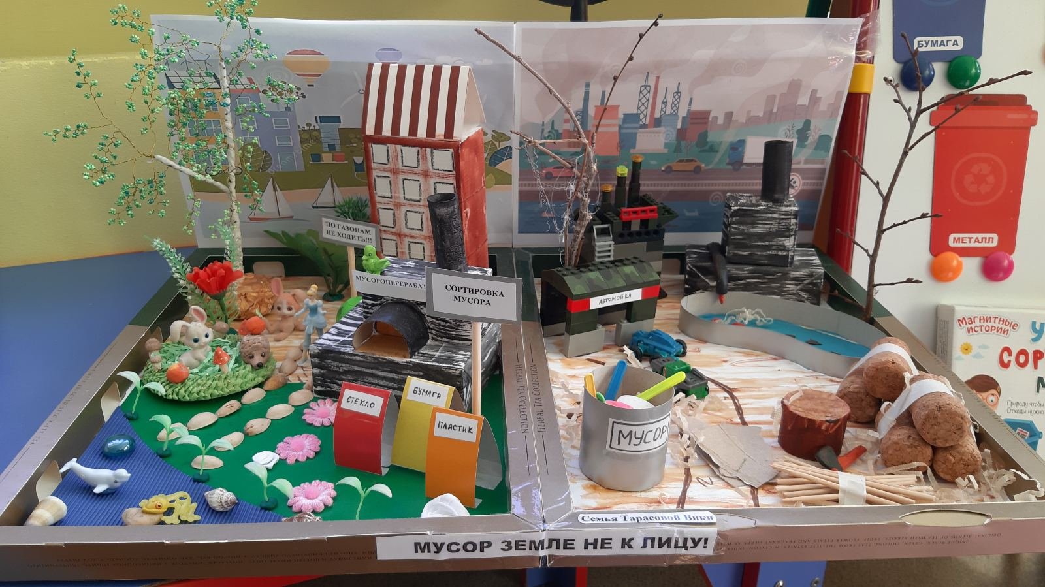

Slide 5
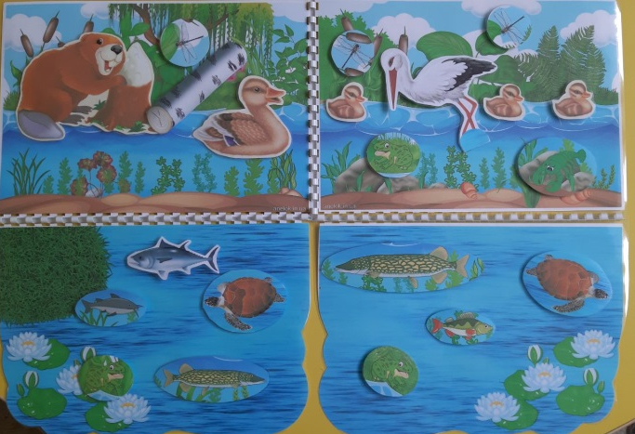
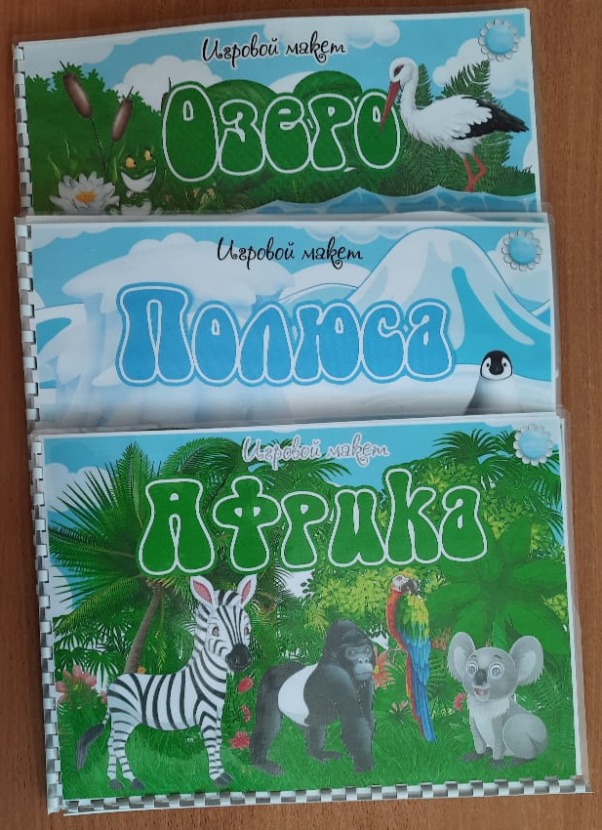
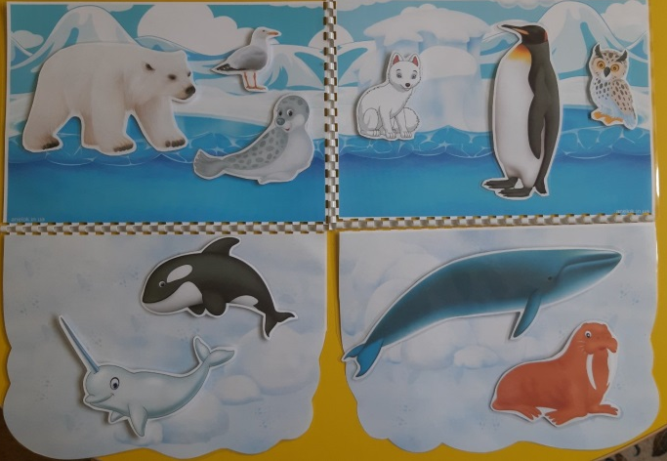
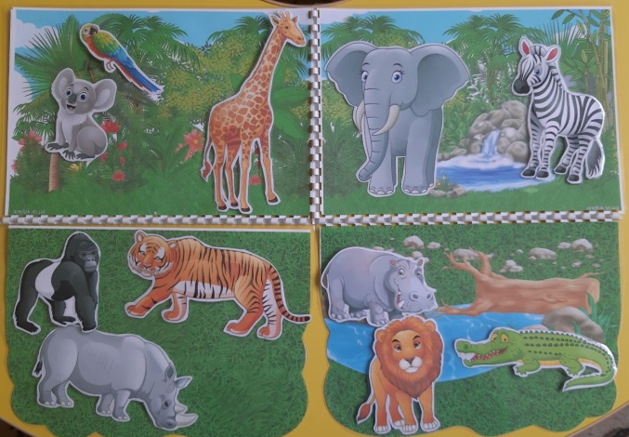
Игровые макеты

Slide 6
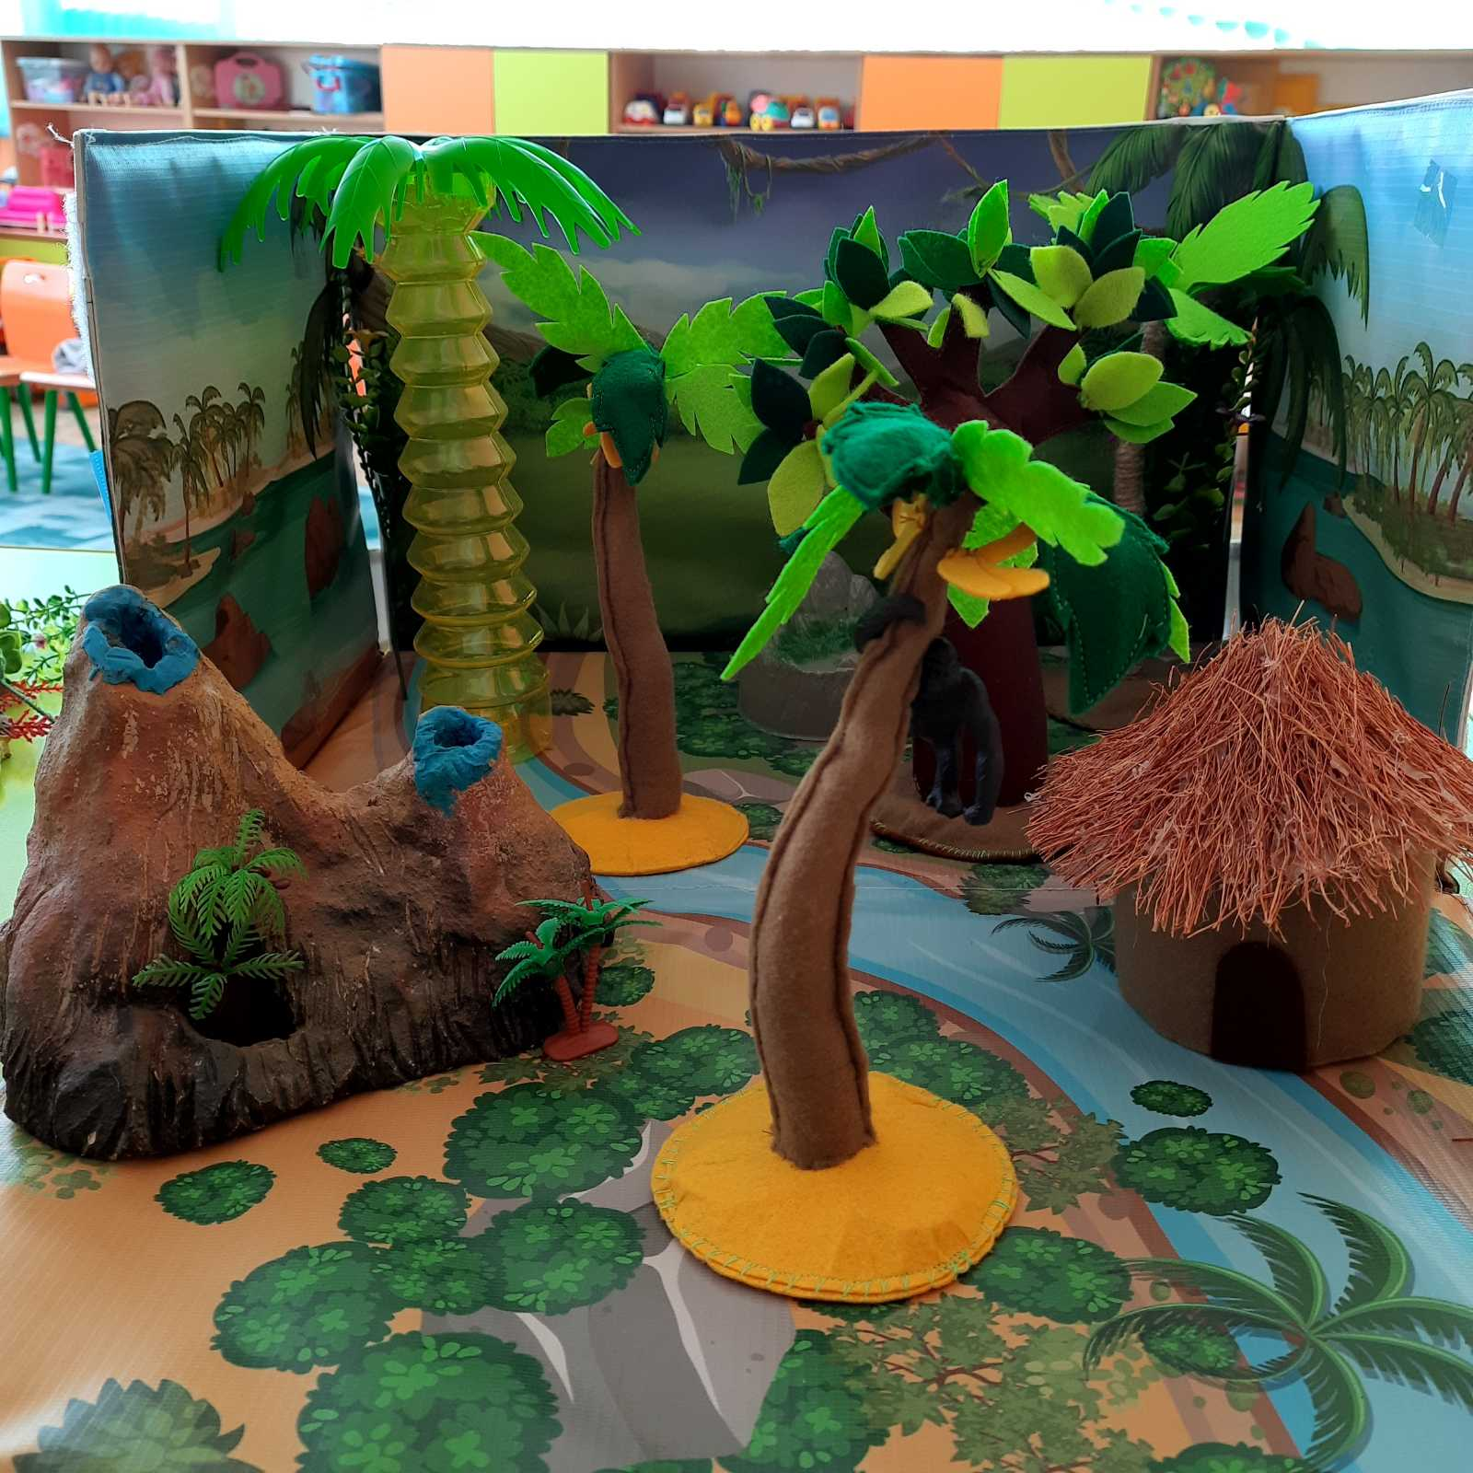
Макет «Африка»

Slide 7
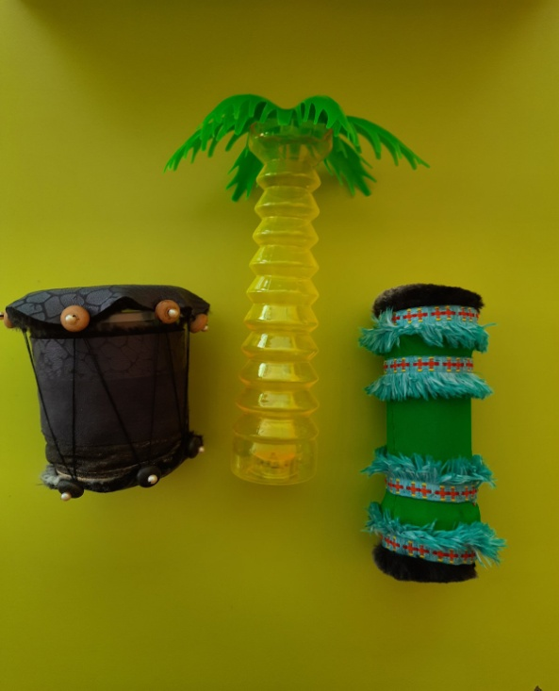
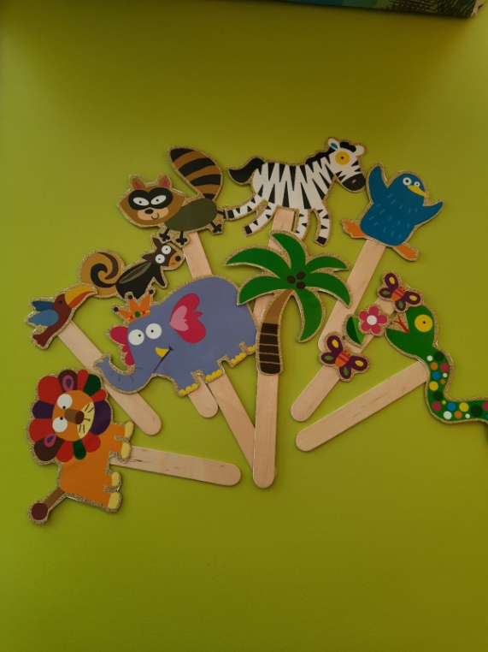
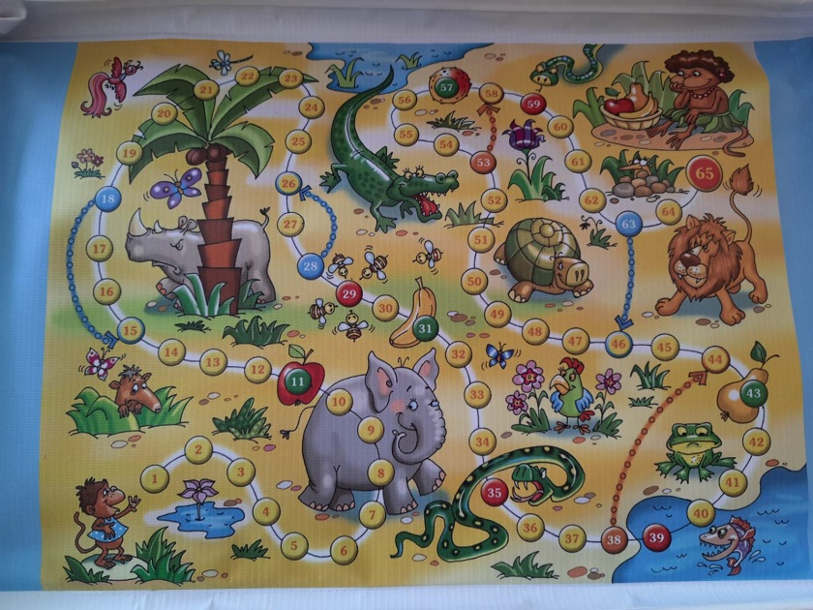
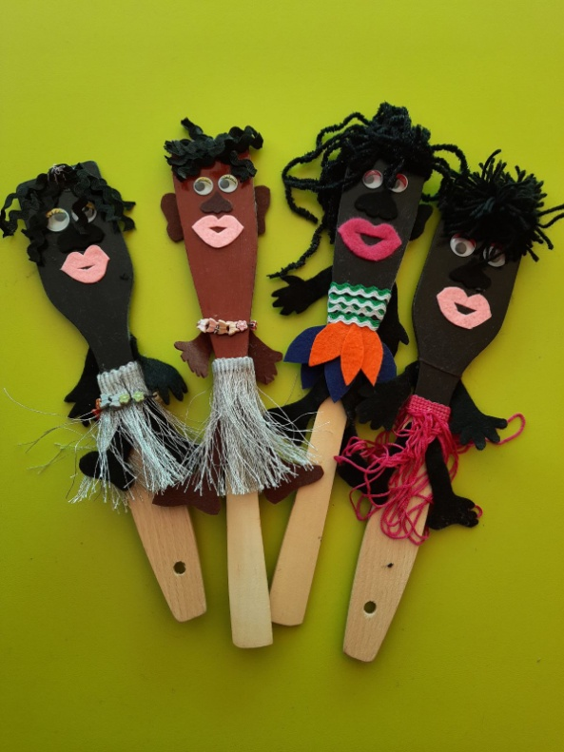
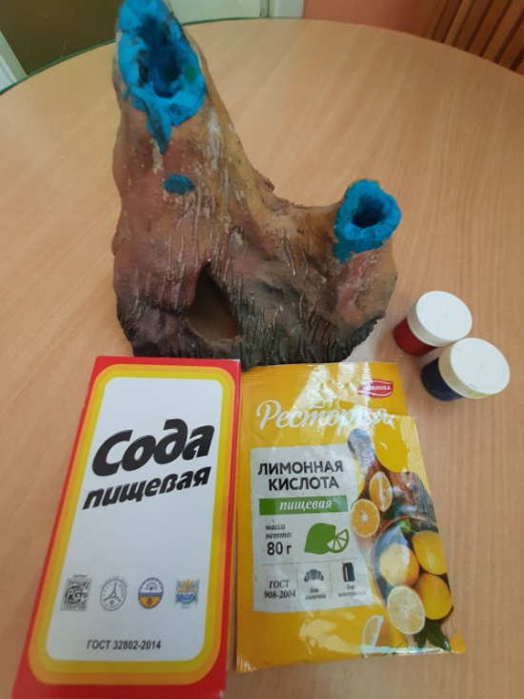
Макет «Африка»

Slide 8
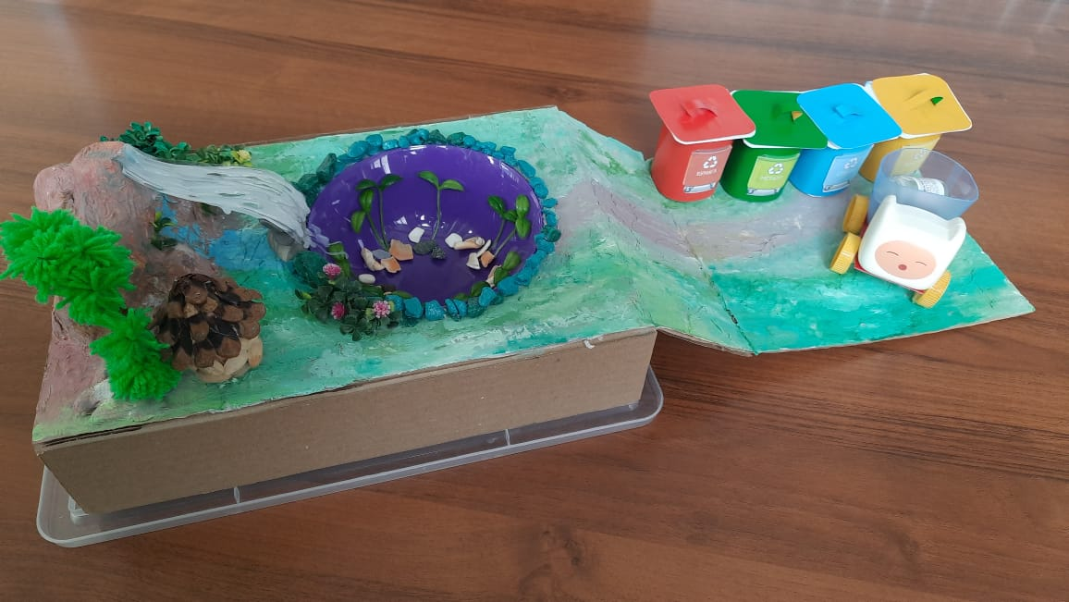
Макет «Озеро»

Slide 9
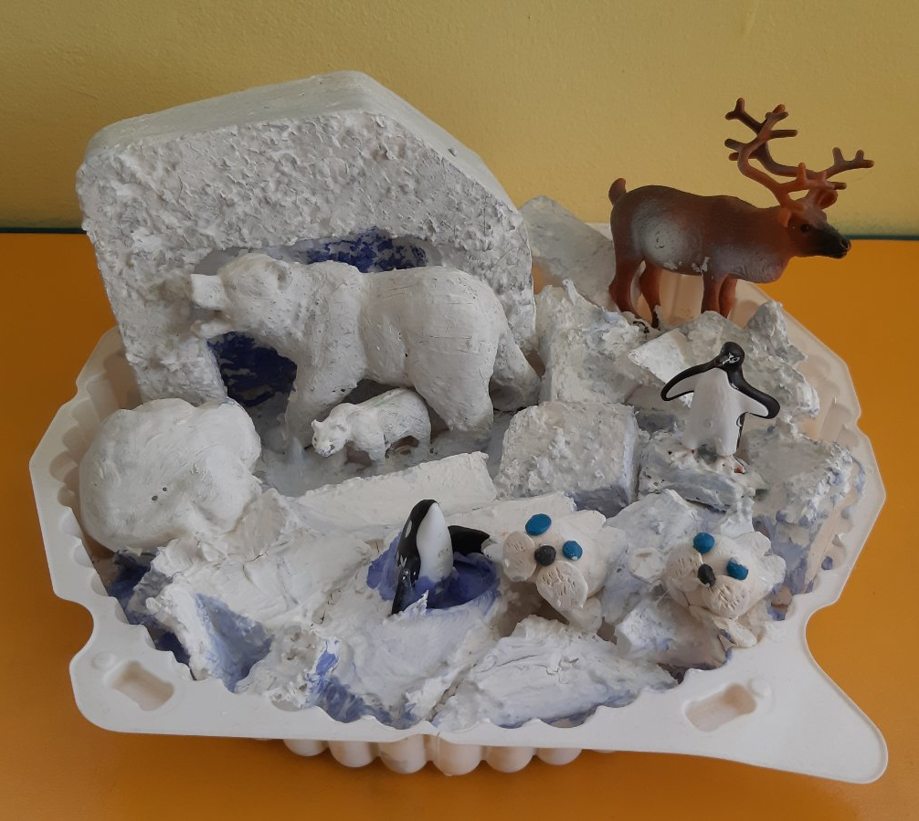
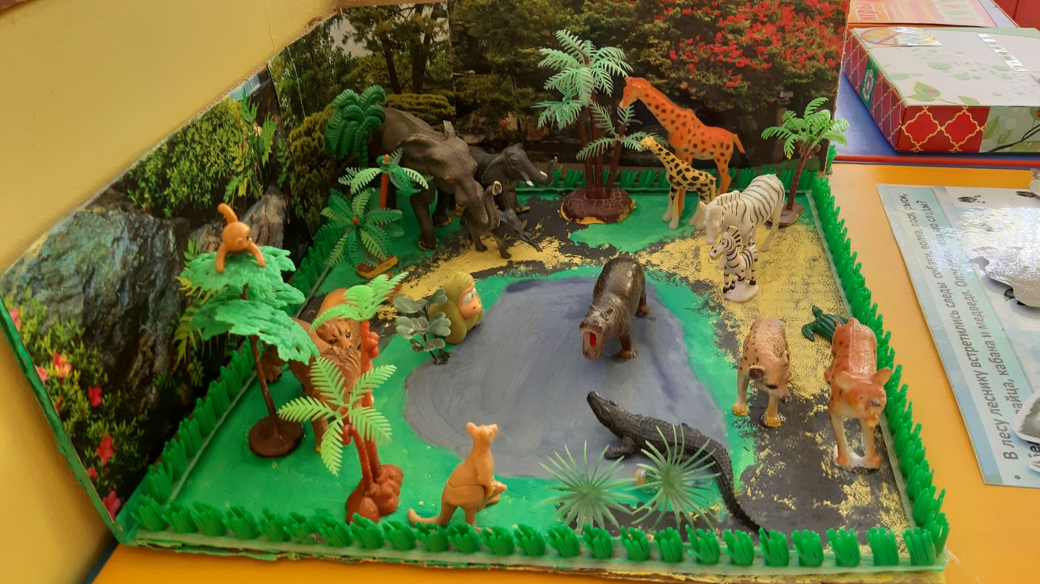
Макет «Северный полюс»
Макет «Африка»

Slide 10
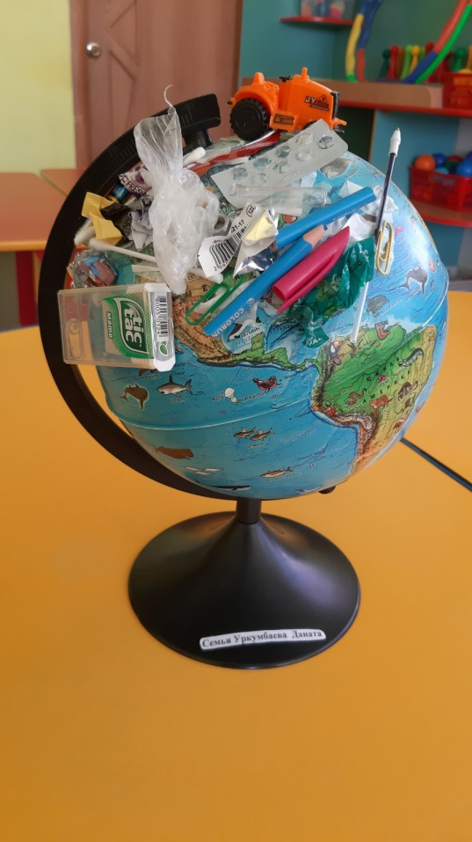
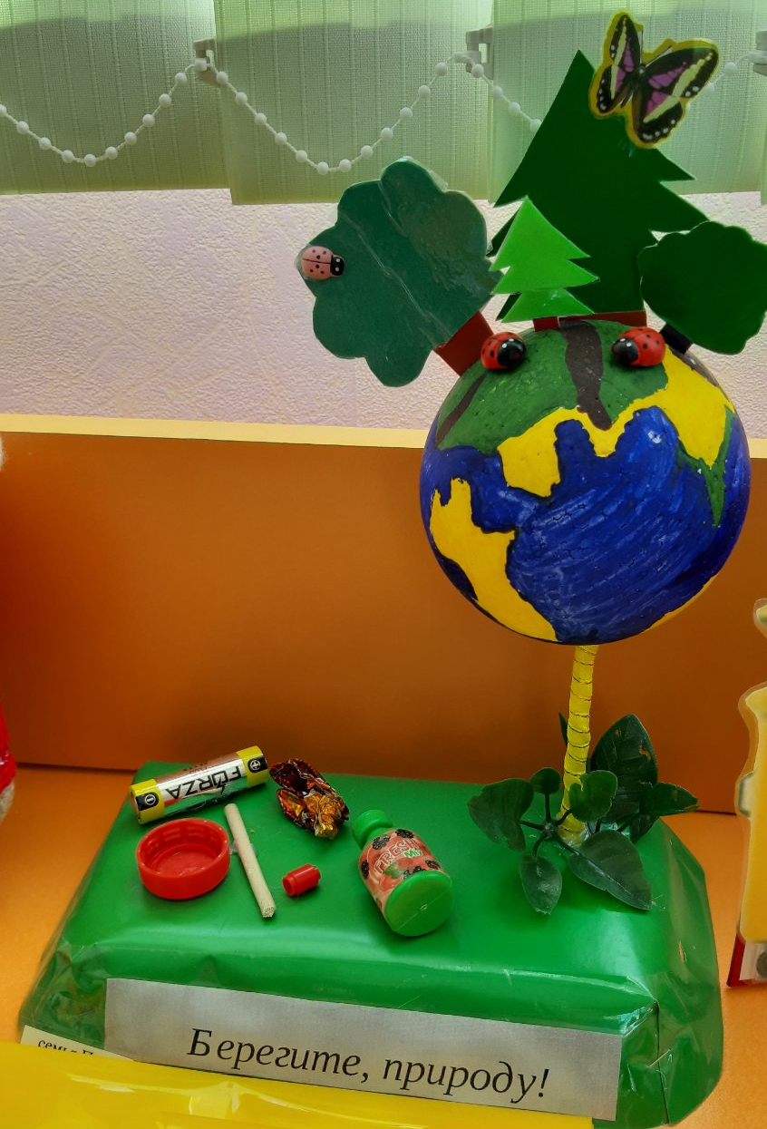
Конкурс макетов «Поможем нашей планете»

Slide 11
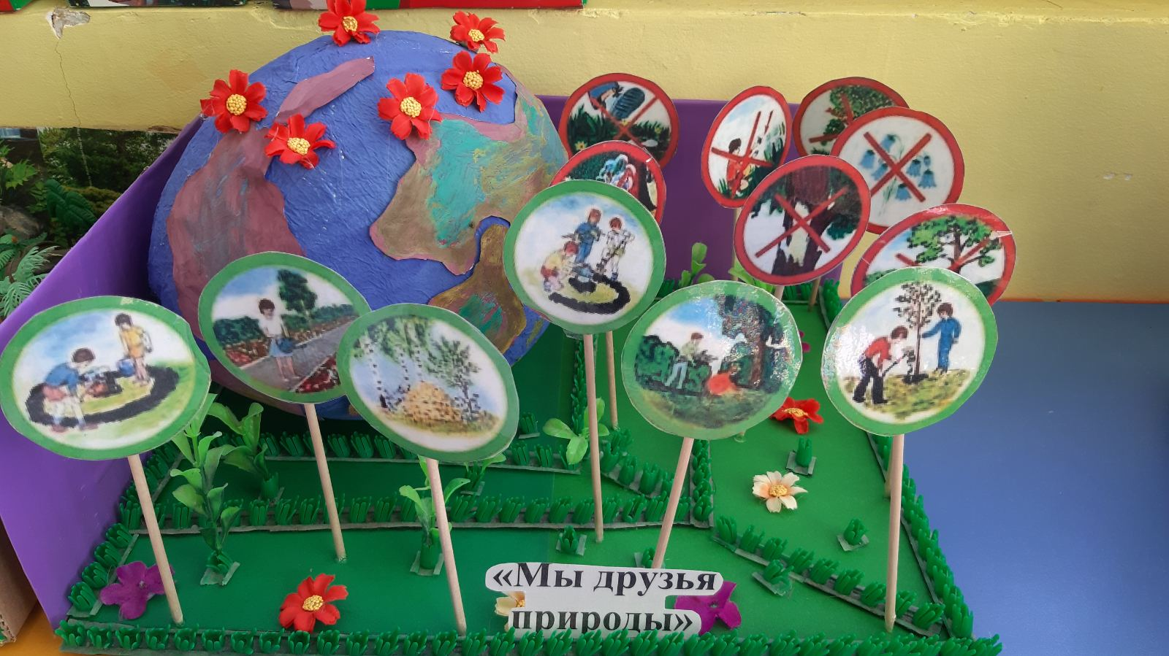
Конкурс макетов «Поможем нашей планете»

Slide 12
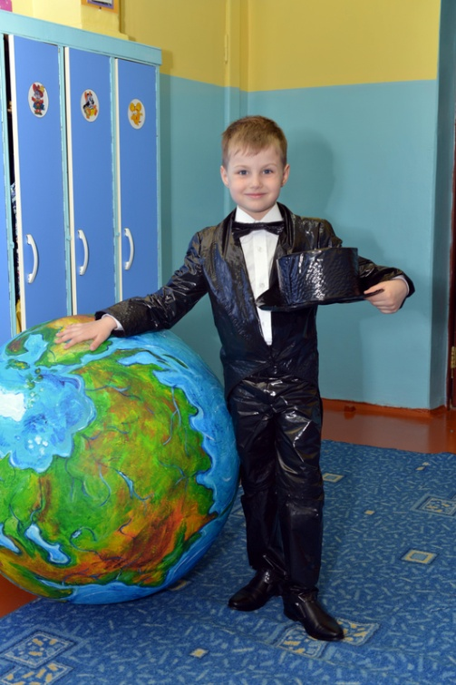
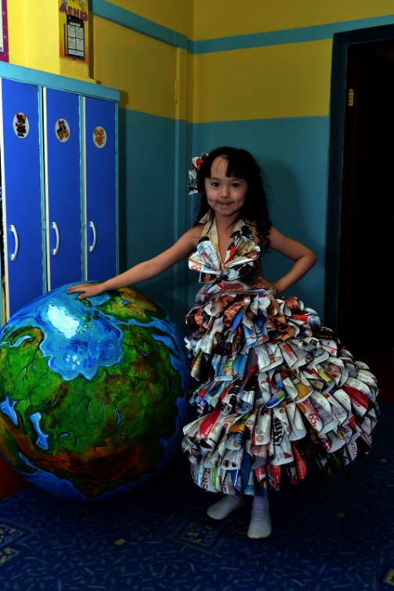
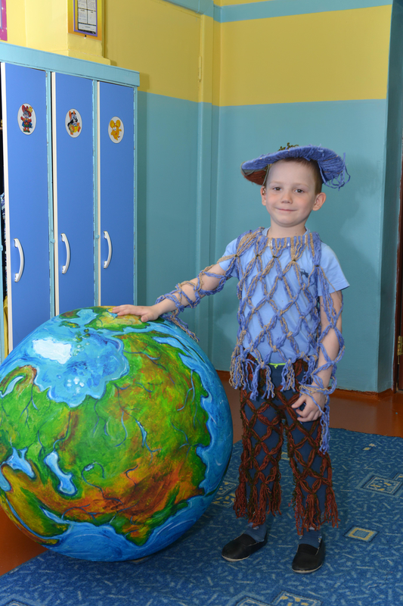
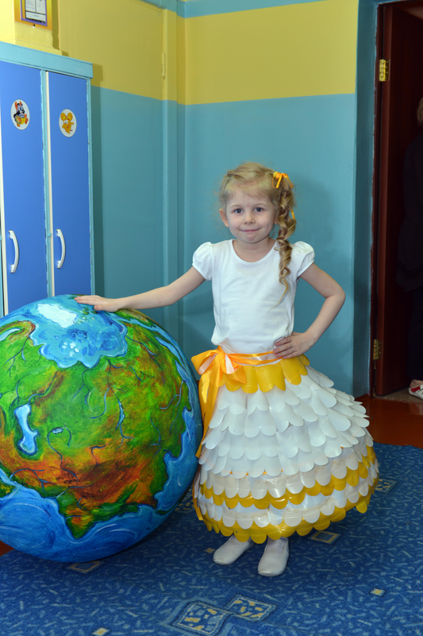
«Вторая жизнь старых вещей»

Slide 13
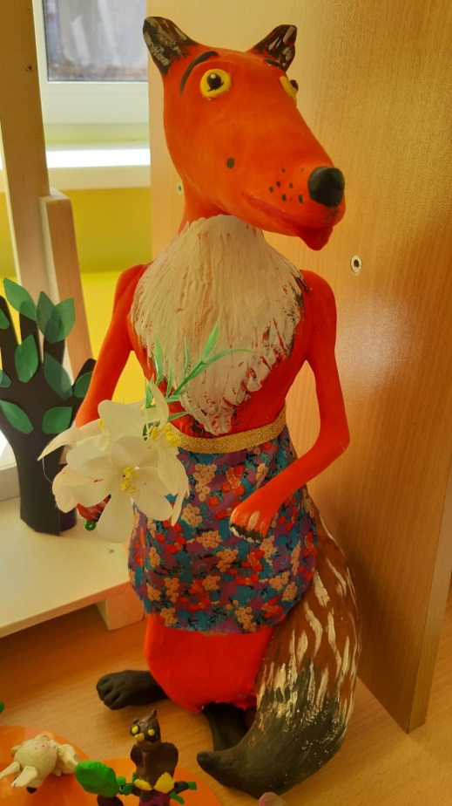
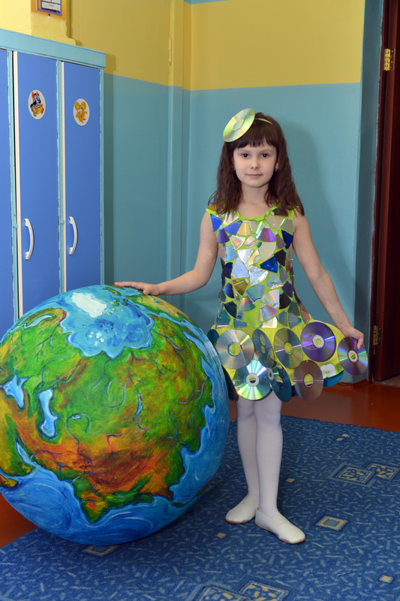
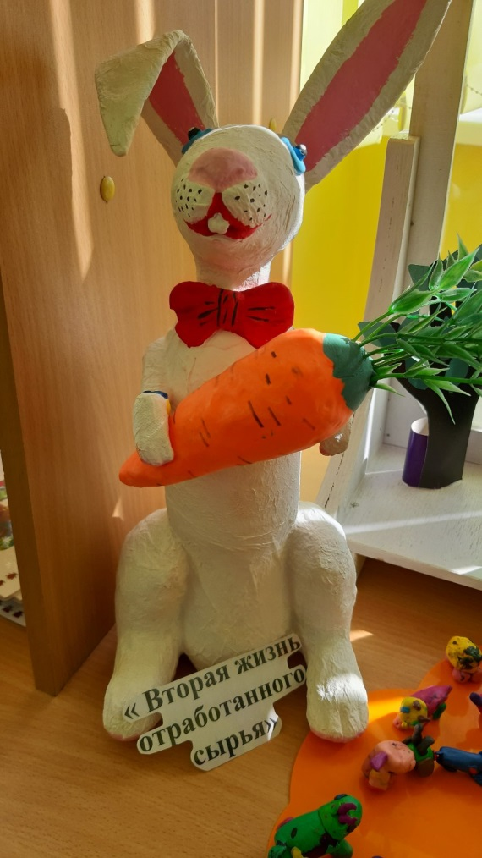
«Вторая жизнь старых вещей»

Slide 14
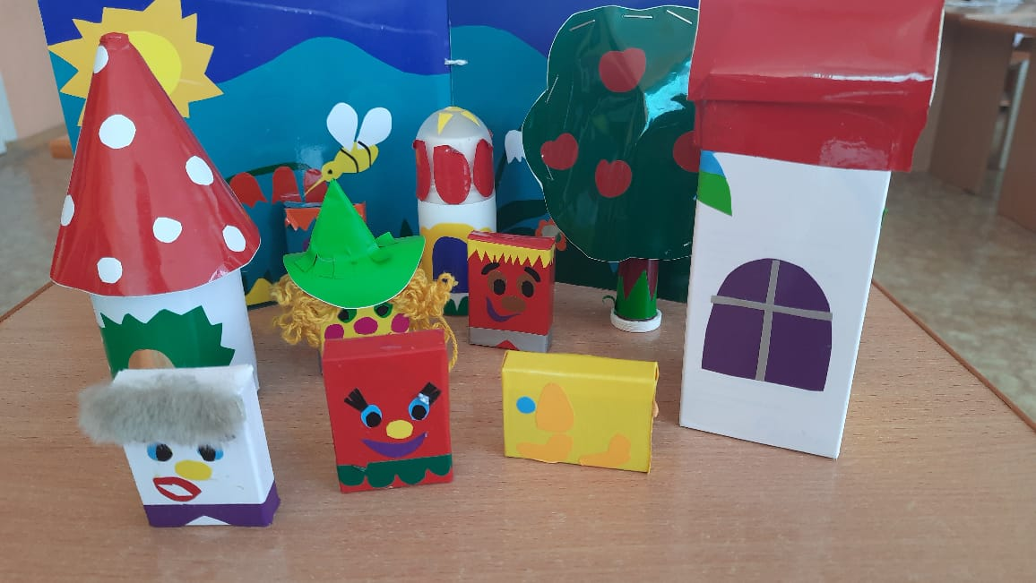
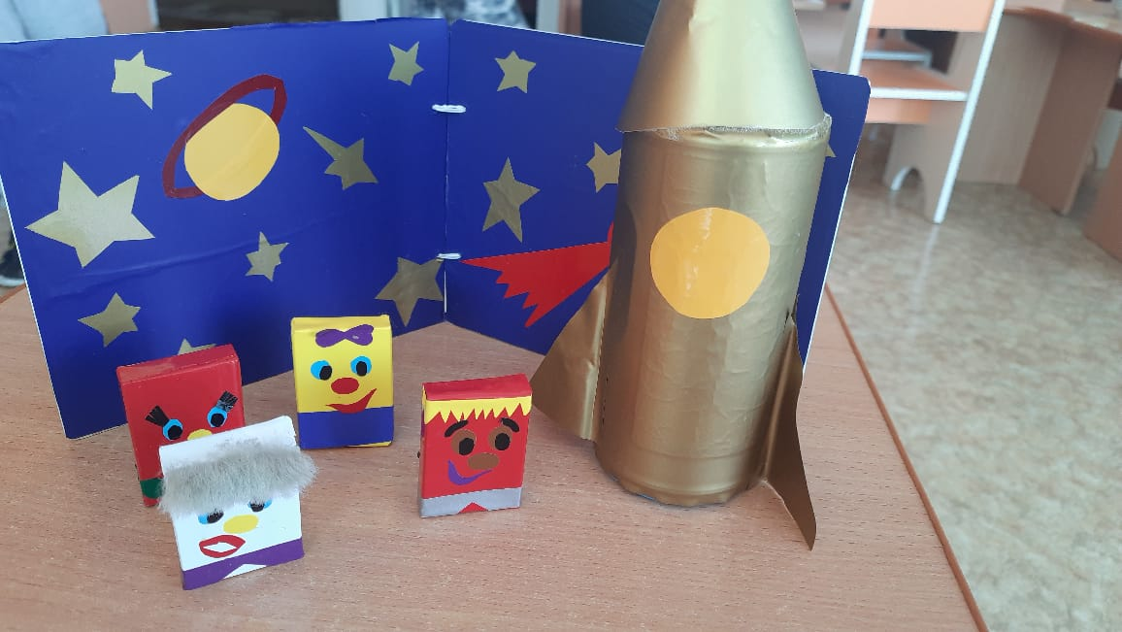
Настольный театр из бросового материала

Slide 15
В процессе работы с макетами решаются следующие задачи:
- развивать монологическую и связную речь, активизировать словарь, формировать навыки сочинительства;
- развивать логическое мышление, память, внимание детей;
- способствовать формированию коммуникативных навыков;
- развивать умение работать в коллективе;
- воспитывать в детях бережное отношение к природе, желание охранять и помогать ей;
- закреплять знания детей о мире природы;
- формировать осознанно- правильное отношение к представителям растительного и животного мира;

Slide 16
Задачи, которые мы ставим при планировании игр детей с макетами и пособиями из бросового материала:
подбирать предметы - заместители, обогащая развивающую предметно- пространственную среду группы;
- объединив несколько макетов, придумывать новые сюжеты, соединяя вымышленные и реалистические события.

Slide 17
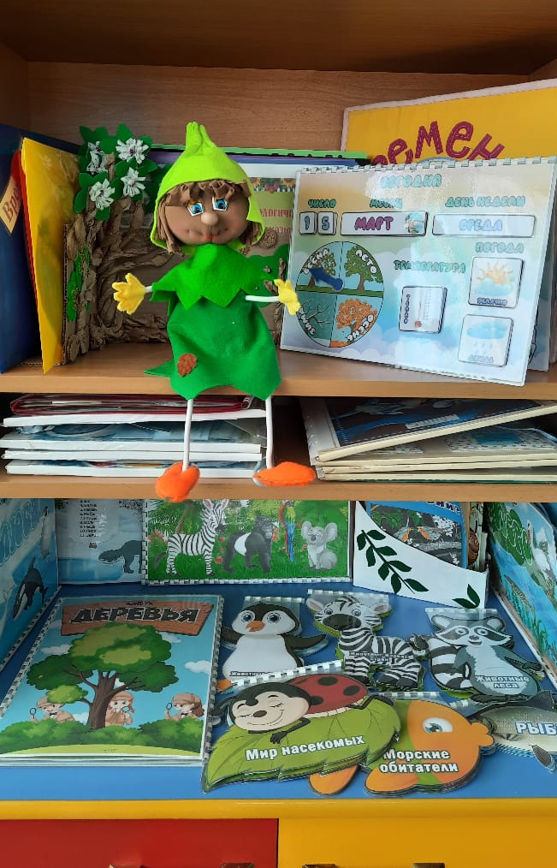
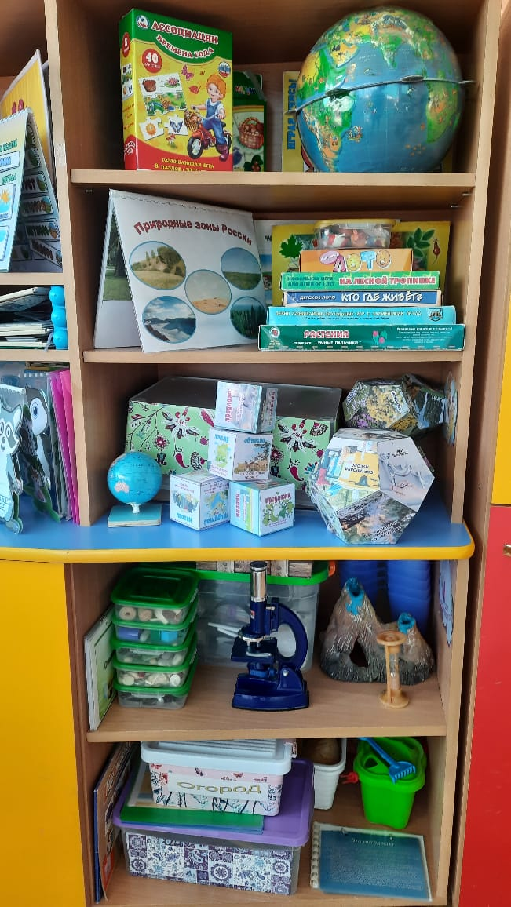
«Центр природы»

Slide 18
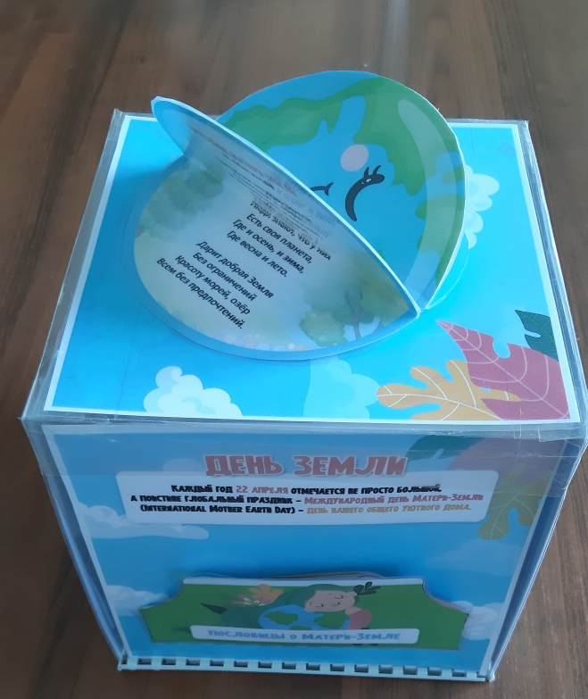
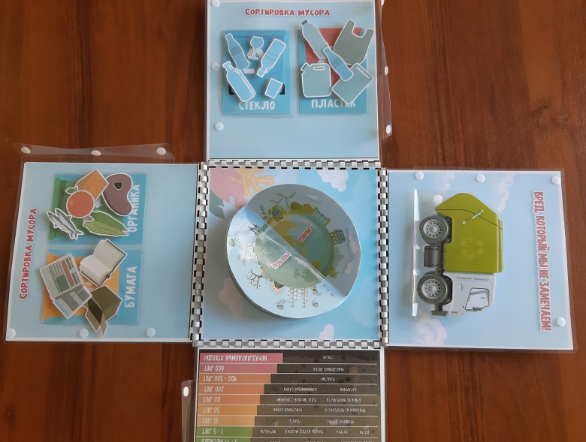

Куб «День Земли»
Внешняя сторона:
Пословицы о матери-Земле
Загрязнение воздуха (Природные факторы, искусственные факторы)
Загрязнение водоемов (бытовые воды)
Вред, который мы не замечаем ( способы решения экологических проблем)
Внутренняя сторона:
Проблемы/решения;
Сортировка мусора
Свалка;
Вред, который мы не замечаем.

Slide 19
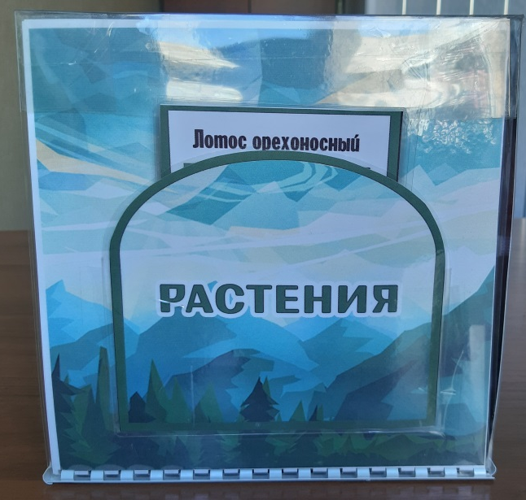
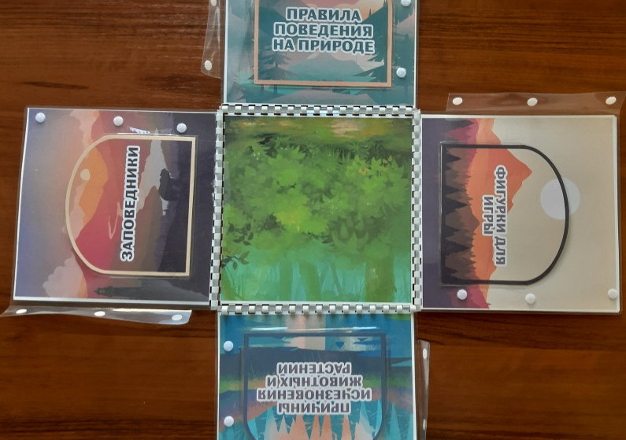
Куб «Красная книга России»
Внешняя сторона:
Растения;
Птицы;
Животные;
Рыбы
Внутренняя сторона:
Правила поведения на природе;
Причины исчезновения животных и растений;
Заповедники.

Slide 20
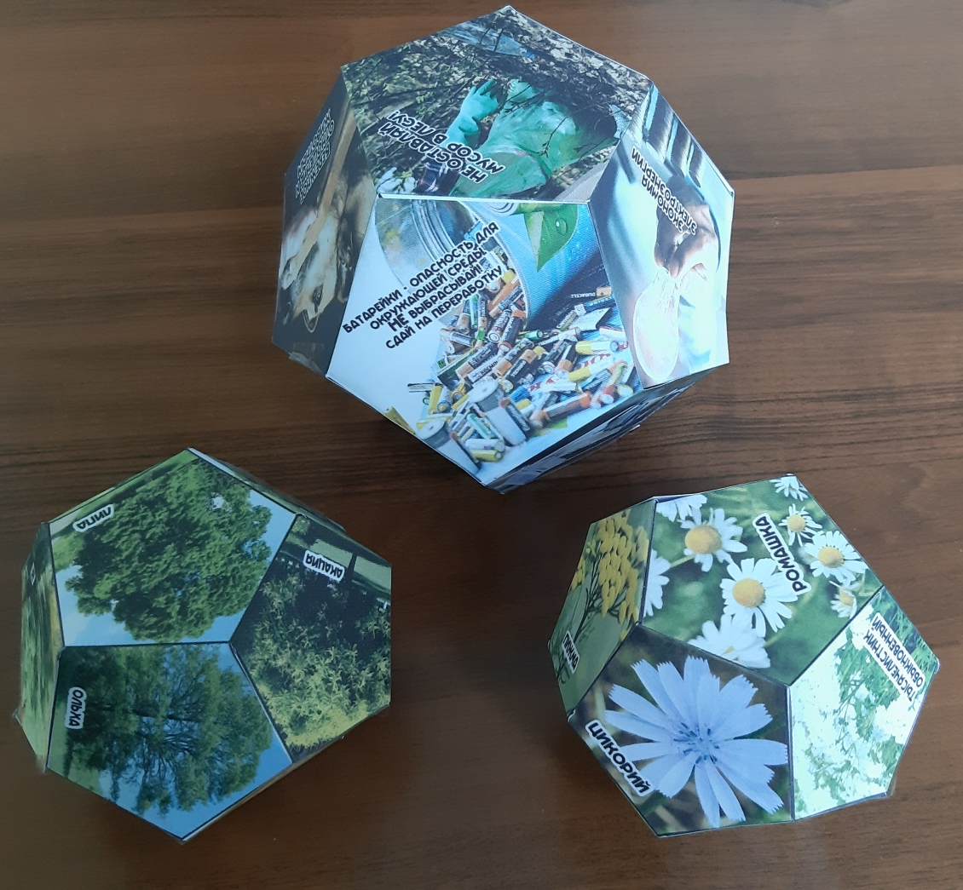
Додекаэдры по экологии
Тематика:
День Земли;
Насекомые;
Полевые цветы;
Садовые цветы;
Деревья

Slide 21
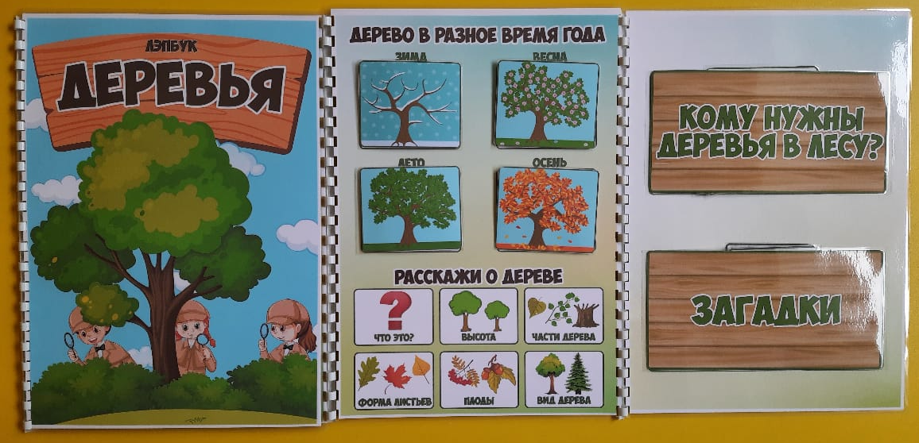
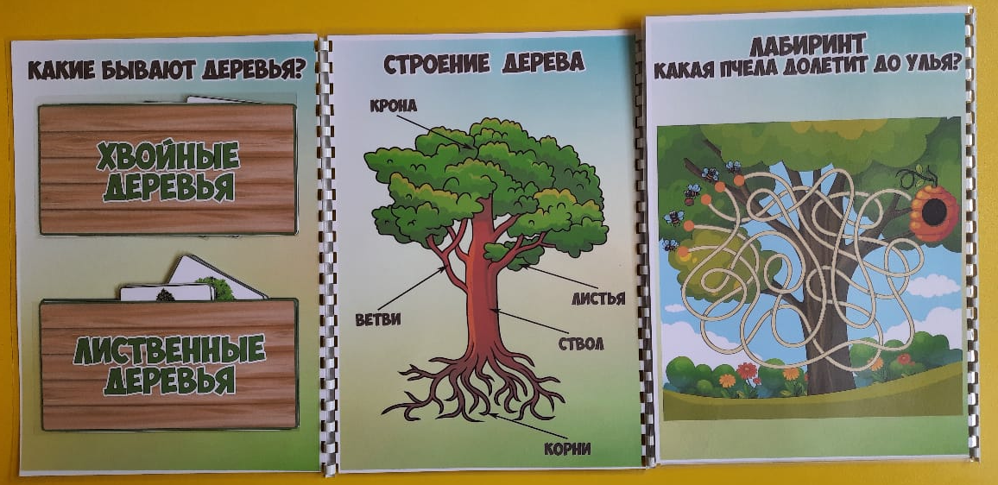
Лепбук «Деревья»

Slide 22
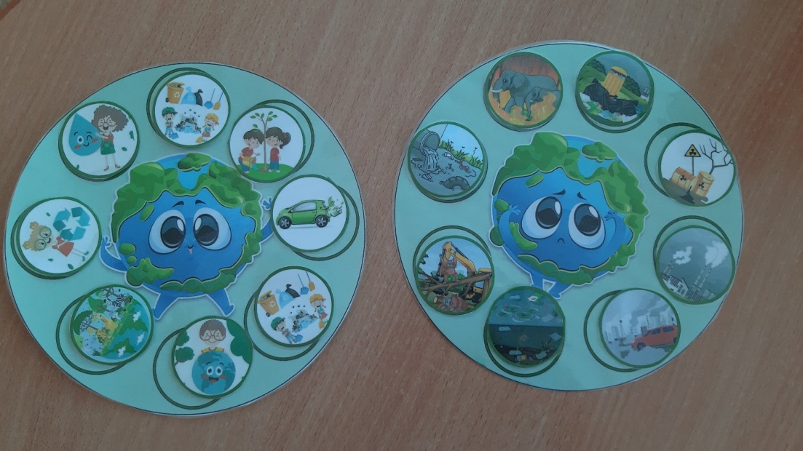
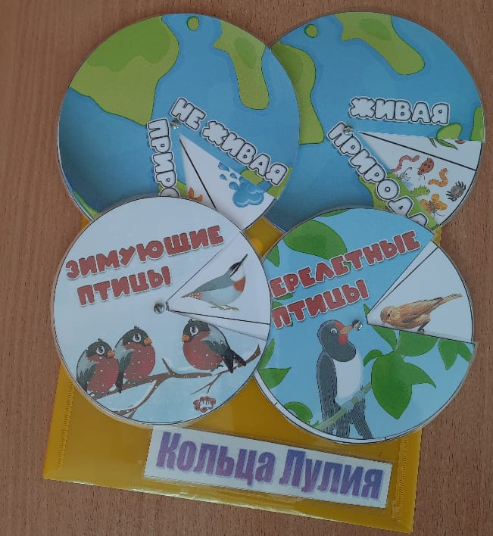
Круги Луллия

Slide 23
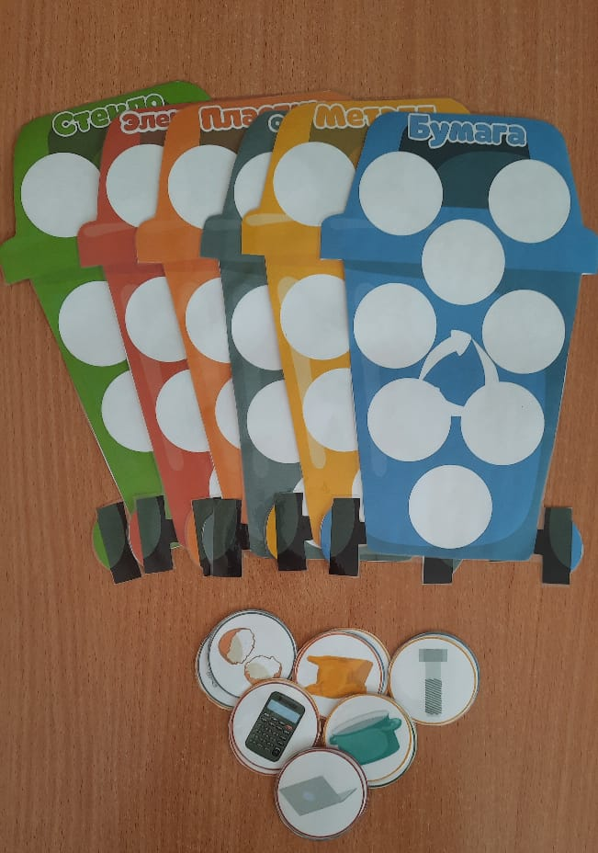
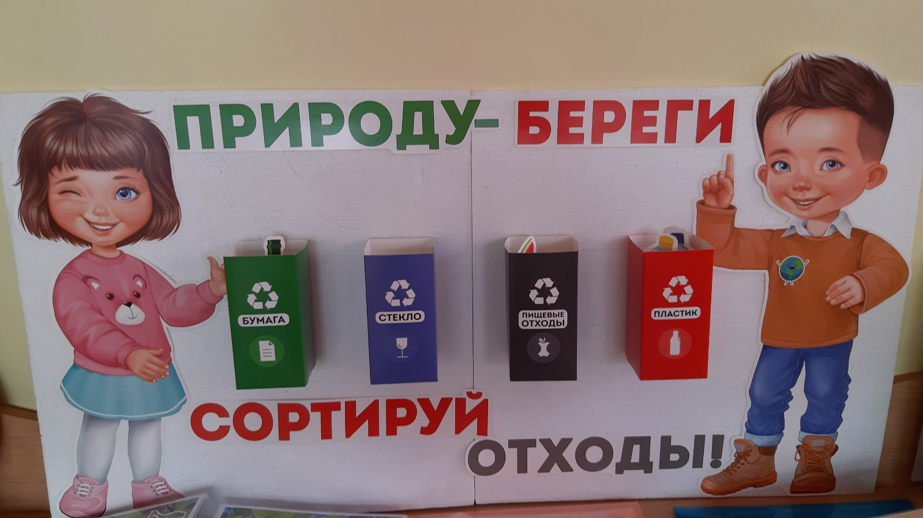
Дидактическая игра «Сортируем мусор»

Slide 24
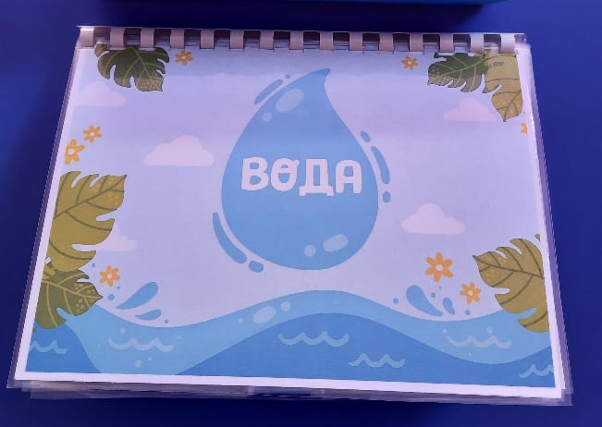
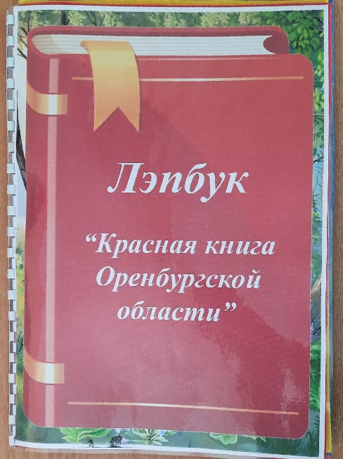
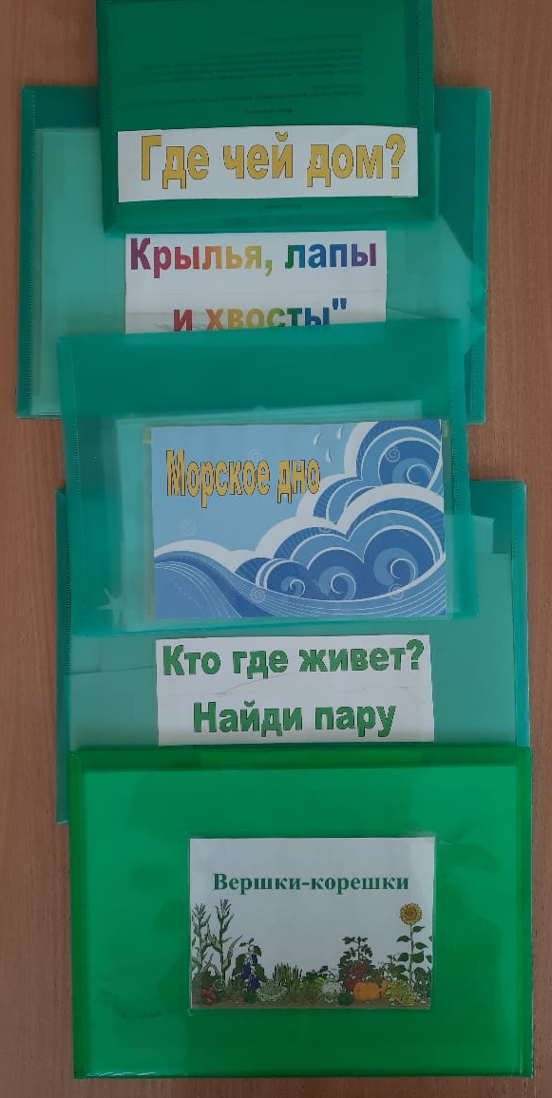
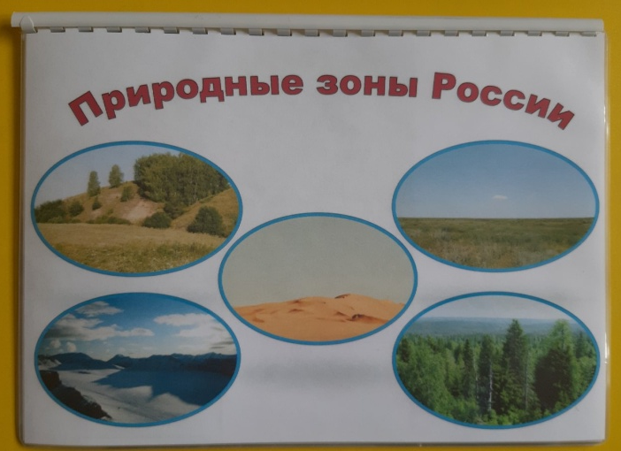
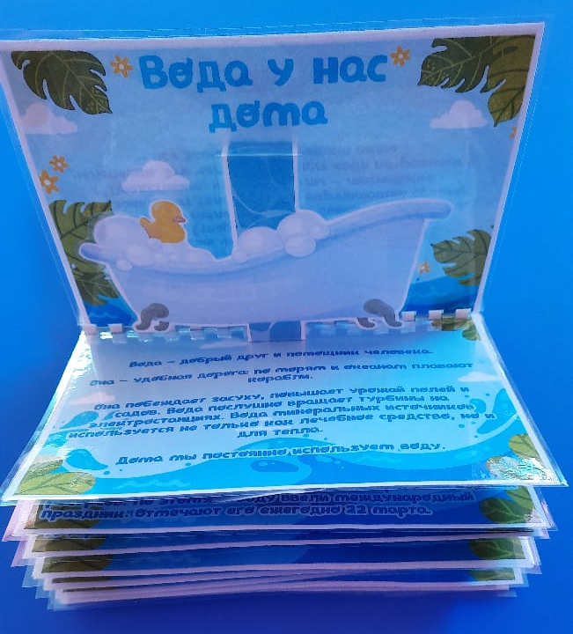
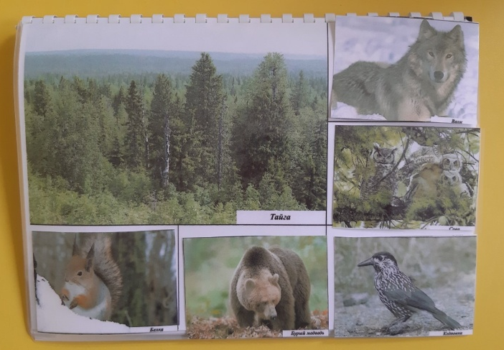
Дидактические игры

Slide 25
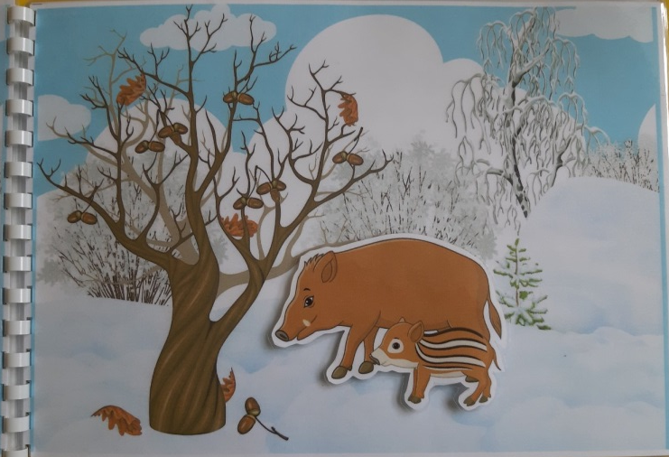
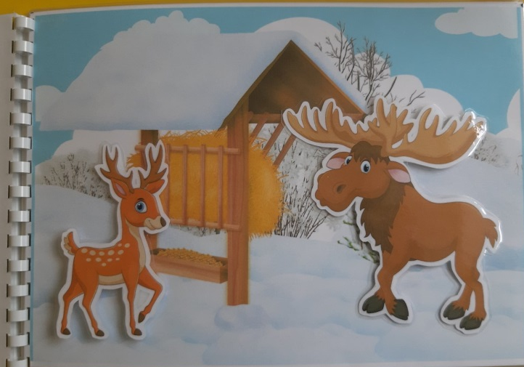
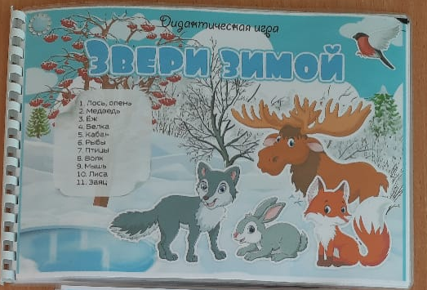
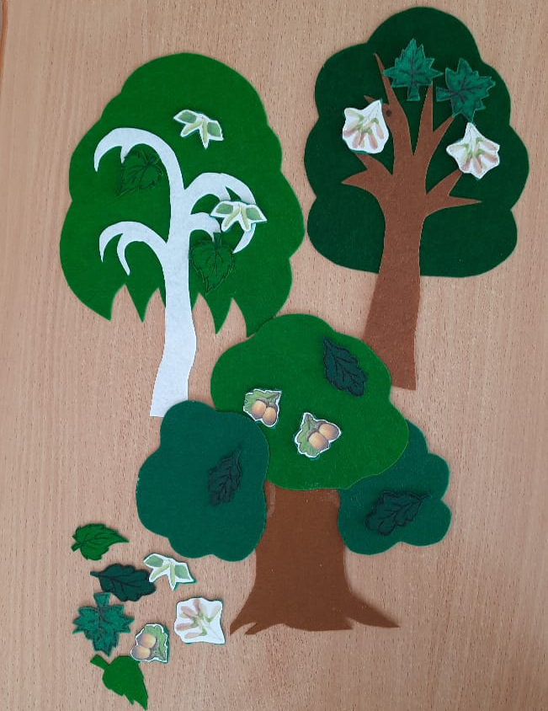
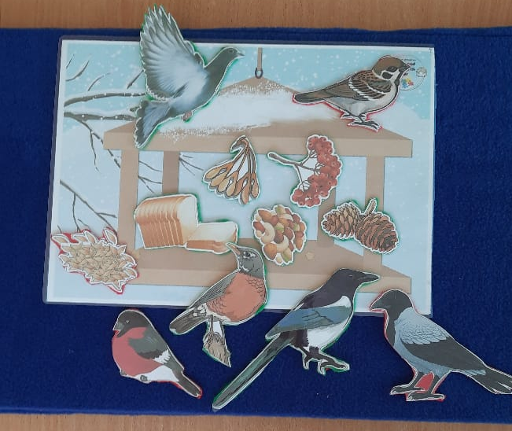
Д/и «Подбери лист к дереву»
Дидактическая игра «Звери зимой»
Д/и «Птичья кормушка»

Slide 26






Slide 27
Спасибо за внимание!

